Slide 1

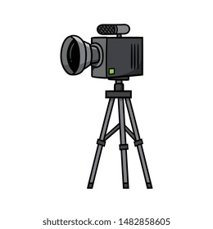
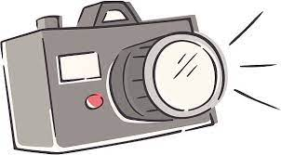
أنواع الكاميرات وإخراج الصور
اعداد الأستاذة: رنا الطلحي

Slide 2


الأهداف:
1. التمييز بين أنواع الكاميرات.
2. حفظ وإخراج الصورة الرقمية.

Slide 3
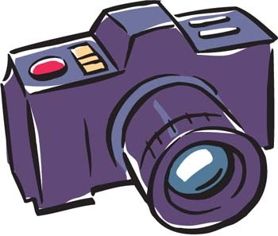
يمثل التصوير عالمًا من الإبداع والتميز لمن هم مميزون؛ وحيث إنه هناك الكثير من الكاميرات الرقمية بأنواع مختلفة ولا تقل أهمية عن العدسات التي بدورها تشكل دورًا مهمًا في إخراج الصورة المطلوبة؛ إذ يتمثل مئات العدسات المختلفة والتي قد يصل سعر العدسة الواحدة منها لأكثر من 100 ألف ريال؛ وما يميز تلك العدسات أنها تحتوي على قوة كبيرة لكن في مواضيع محددة.؛ فهناك عدسات خاصة للرياضيين وهناك عدسات أخرى لتصوير المجرات وغيرها؛ ولكن عدسات الهاتف النقال قد تحصل على بعض تلك الامتيازات عبر الإصدارات الأخيرة منها لشركات الهواتف النقالة؛ وما زالت بصدد منافسة قوية في طرح الأفضل؛ لكن يجب أن ندرك أننا في عالم التصوير الاحترافي نحتاج إلى بعض تلك العدسات في التصوير والإخراج الدقيق للصورة.

Slide 4
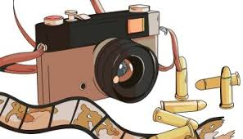
يجب على المصور أن يكون صاحب رسالة هادفة تتضح من خلال الصورة الملتقطة، فالتصوير أساسه رسالة يوصلها حسب الهـدف المـراد منه، فقد يغامر صحفي في التقاط صورة تحمل في معانيهـا الهدف المراد منها، ولكن لا يجب على المصور أن
يغامر بنفسـه أو بالكاميرا الرقمية الخاصة به أو بالهاتف النقال الذي يملكه تحت أي ظرف كان؛ فالسلامة العامة أولوية من المهم أن يراعيها الطالب أثناء التقاط صورة بعيدا عن المغامرة في العملية التصويرية.

Slide 5


أنواع الكاميرات
يوجد أنواع من الكاميرات من حيث المواصفات والتي تصدر عن عدد من الشركات وتعد بعض الشركات العالمية رائدة في مجال الكاميرات الرقمية وخدماتها، وذلك لما توفره هذه الشركات من إمكانيات هيأت لهم الاستحواذ على أكبر نسبة من حجم السوق العالمي. كما يوجد كاميرات من شـركات أخرى اتخذت هذه الشركات منافسة على تقديم الأفضل للمستخدمين.
ويمكن تصنيف أنواع الكاميرات بشكل عام إلى ثلاث فئات:
كاميرات ابتدائية، وكاميرات مدمجة، وكاميرات احترافية.

Slide 6
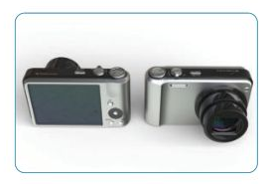
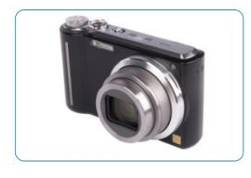
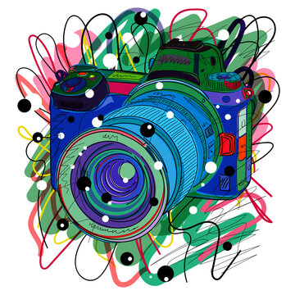
1-الكاميرات الابتدائية:
هي كاميرات بسيطة سهلة الاستخدام لا يتوفر بها العديد من المزايا مثل التقريب،
وغالبا ما تقتصر على توثيق اللحظة والحدث من دون النظر لجوانب إبداعية وجمالية.
2-الكاميرات المدمجة:
هي كاميرات ذات عدسـة ثابتة غير منفصلـة تتميز بخاصية التقريب لدرجات معينة
تختلف حسـب إصـدار الكاميرا، وتستخدم لتوثيق الحدث وتسجيل اللحظة بالإضافة
لاستخدامها في جوانب إبداعية وجمالية، ولكن بمحدودية.

Slide 7
أنواع أخرى من الكاميرات:
- كاميرا SLR
- كاميرا Single-Lens Reflex Camera
- كاميرا فلمية ذات عدسات قابلة للإزالة
- كاميرات DSLR
- كاميرا رقمية Digital Single-Lens Reflex Camera
هي كاميرات ذات عدسة منفصلة تتميز بإمكانية تبديلها بأنواع متعددة من العدسات والتي تضيف قيما جمالية للصورة.

Slide 8
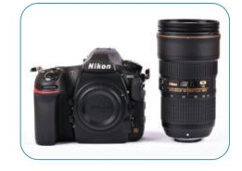
تأتي الكاميرا الاحترافية بنوعين:
النوع الأول: يأتي بحساس مقصوص، وتعطي تقريبا أكثر للصور، وهي مناسبة لتصوير
المواضيع البعيدة كالطيور على سبيل المثال وغيرها من المواضيع المحددة وغير
المتسعة في مساحتها.
النوع الثاني: يأتي بحسـاس كامل، وتتميز بحدة ألوان أكبر وقلة تشويش بسبب حجم الحساس الكبير، كما تعطي زاوية أوسع لذلك هي مناسبة لتصوير الطبيعة والأماكن الشاسعة.
ولا تقل كاميرا الهاتف النقال الذكي أهمية عن غيرها، حيث إن هناك الكثير من عمليات التصوير التي يمكن لكاميرا الهاتف النقال القيام بها فنسبة 80% من الصور في المجلات العالمية هي من كاميرا الهاتف النقال
لذا تم إفراد الدرس اللاحق لإكساب مهارات التصوير به

Slide 9



تقويم تكويني:
الكاميرا ذات العدسـة الثابتة غير منفصلـة تتميز بخاصية التقريب لدرجات معينة تختلف حسـب إصـدار الكاميرا، وتستخدم لتوثيق الحدث وتسجيل اللحظة بالإضافة لاستخدامها في جوانب إبداعية وجمالية، ولكن بمحدودية هي الكاميرا:
الكاميرا الاحترافية
الكاميرا المدمجة
الكاميرا الابتدائية

Slide 10
تقويم تكويني:
كاميرات بسيطة سهلة الاستخدام لا يتوفر بها العديد من المزايا مثل التقريب، وغالبا ما تقتصر على توثيق اللحظة والحدث من دون النظر لجوانب إبداعية وجمالية هي الكاميرا:
الكاميرا الاحترافية
الكاميرا المدمجة
الكاميرا الابتدائية

Slide 11
تقويم تكويني:
كاميرا تأتي بحسـاس كامل، وتتميز بحدة ألوان أكبر وقلة تشويش بسبب حجم الحساس الكبير، كما تعطي زاوية أوسع لذلك هي مناسبة لتصوير الطبيعة والأماكن الشاسعة هي الكاميرا:
الكاميرا الاحترافية
الكاميرا المدمجة
الكاميرا الابتدائية

Slide 12

يتم حفظ الملف في الكاميرا الرقمية عبر طريقتين إما RAW او JPG ولكل منهما مميزاته ومنها:
RAW1
يحتل مساحة واسعة من الذاكرة.
لا يستخدم مباشرة في الطباعة إلا بعد المعالجة.
يظهر تفاصيلا أعلى في كل من المناطق الداكنة والمضاءة.
يظهر تباينا ودقة أقل نسبيا.
يحتاج إلى برنامج خاص لمعالجته.
يعطي عمقا لونيا حتى 12 BIT
يسجل جميع إعدادات الكاميرا والعدسة المستخدمة.
لا يمكن التعديل على الملف الأصلي.
مداه الديناميكي عالي نسبيا.
يكون أقل وضوحا.

Slide 13

JPG
يحتل مساحة قليلة من الذاكرة.
معد للطباعة ولشبكة الإنترنت.
التفاصيل والتدرجات اللونية أقل نسبيا.
التباين مرتفع والتفاصيل أقل.
يفتح على جميع برامج الصور.
يعطي عمقا لونيا حتى BIT 8 .
قد يسجل بعض الإعدادات للكاميرا والعدسة المستخدمة
يمكن التعديل على الملف الأصلي
مداه الديناميكي منخفض نسبياً
يكون أكثر وضوحاً.

Slide 14

تقويم تكويني:
قارني بين طريقتي حفظ ملفات الكاميرا:

Slide 15
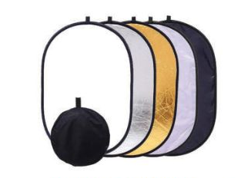
وهناك أدوات تساعد المصورين على إخراج الصورة، ومن تلك الأدوات:
-1 عاكس الضوء الريفليكتر (REFLECTOR).
وهـو عبارة عن عاكس ضوئي يقـوم بعكس الضوء بإتجاه الهدف الذي نرغب في تصويره لتقليل درجة حده الظل في بعض الزوايا وتسليط الإضاءة على الأماكن الداكنة، ويستعمل غالبا في تصوير البورتريه، ويأتي في حقيبة صغيرة، وهو سهل الاستخدام وخفيف الوزن، ومنه ما يكون بوجهين ومنه ما يكون بوجه واحد، ومنه الذهبي والفضي والأسود والأبيض.

Slide 16
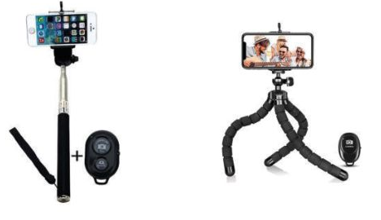
2- حامل الهاتف النقال ثلاثي القوائم تراي بود (TRIPOD GORILLAPOD).
ويستعمل لالتقاط صورة ثابتة بواسطة الهاتف النقال دون اهتزاز، وهي أداة مثالية تستخدم في كل مكان، كما أن التصميم الذكـي لهـذا الحامل الثلاثي القوائم يمكنك من التحكم بالقوائم كما تشاء، ويمكنك لفها وتثبيتها على أي سـطح لتتمكن من التصوير عن بعد مع استخدام المؤقت الذاتي للهاتف النقال.

Slide 17
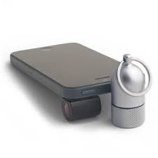
3-عدسة هيلو (HILO).
وهي عدسة للهواتف الذكية تساعد على التصوير من مستوى الهدف المراد تصويره، حيث تتيح التصوير في زوايـا أفضل، ويمكن تركيبها على الهاتف النقال الذكي لتتحول زاويـة الرؤيـا إلى زاوية 90 درجة وتأتي هذه العدسـة مع التطبيـق الخاص بها والذي يحتوي على ميزات التحكم بالتصوير المختلفة، وتعد هذه الأداة ممتازة لكل من يهوى التصوير الخاص بالشارع والمدينة من دون لفت النظر إليه.

Slide 18
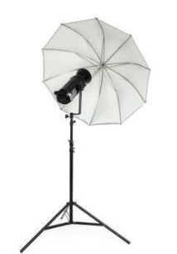
4- المظلة (UMBRELLA).
صنعـت المظلة لكي يتحكـم المصور بالإضاءة، ويوجهها إلى عـدة اتجاهات داخل الأماكن المخصصـة للتصويـر، حيث تعمل المظلة على توزيع الإضاءة بشكل لافت للنظر، إذ تعطي الموضوع حدة نوعية، وهي مختلفة عن السوفت بوكس، ومنها ثلاثة أنواع:
-النوع الذهبي: ويستخدم لأصحاب البشرة البيضاء، إذ تعمل على إحداث التوازن ما بين البشرة والإضاءة.
- النوع الفضي: ويمتاز بحدته، ويستخدم لإبراز الأمور الدقيقة، كتصوير بدلات الأعراس وإبراز تفاصيلها.
- النوع الأبيض: ويستخدم عادة لمختلف أشكال التصوير وهو الأكثر استخداما.

Slide 19
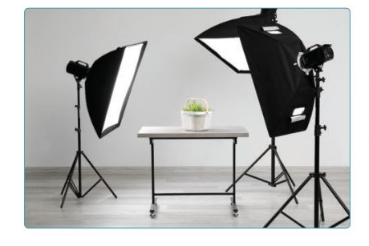
5- السوفت بوكس (SOFTBOX LIGHTIONG)
هو عبارة عـن أداة مضافة إلى الفلاش في الاستديوهات، ويتكون من طبقة خارجية سـوداء اللون، وطبقـة داخلية إما أن تكـون بيضاء أو ذهبية أو فضية اللون، وظيفتها الأساسية تخفيـف الإضاءة القوية لكي تملأ بعض الظلال غير المرغوب فيه، ويأتي بعدة أحجام، و كلما كان السـوفت بوكس والإضاءة أقرب للجسم المراد تصويره أصبحت الإضاءة خفيفة.

Slide 20
تقويم تكويني:
الأداة الموضحة في الصورة هي:
اللإضاءة
المظلة
سوفت بوكس

Slide 21
تقويم تكويني:
الأداة الموضحة في الصورة هي:
اللإضاءة
المظلة
سوفت بوكس

Slide 22
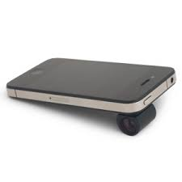
تقويم تكويني:
الأداة الموضحة في الصورة هي:
المظلة
سوفت بوكس
عدسة هيلو

Slide 23
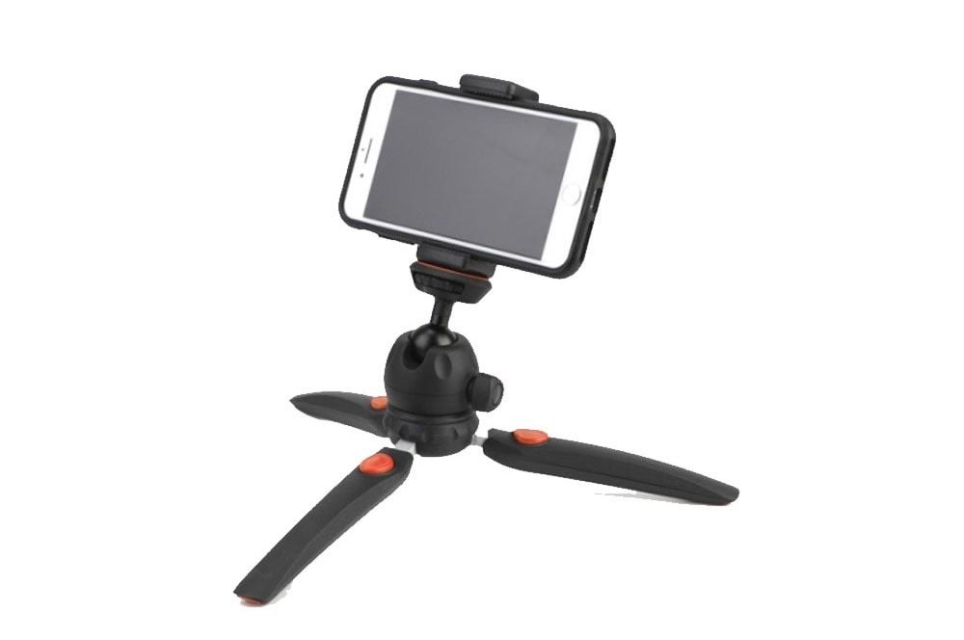
تقويم تكويني:
الأداة الموضحة في الصورة هي:
عدسة هيلو
تراي بود
المظلة

Slide 24
تقويم تكويني:
الأداة الموضحة في الصورة هي:
عاكس الضوء
سوفت بوكس
المظلة

Slide 25

التقويم الختامي
بالتعاون مع أفراد مجموعتك لخصي ماتعلمته في خريطة مفاهيم

